Slide 1
Gustavo Vega
Palabras de Cierre

Slide 2
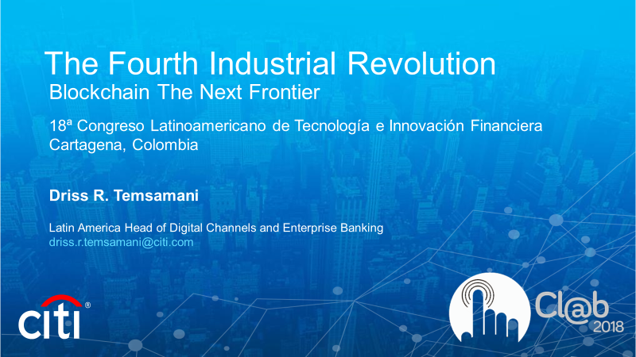
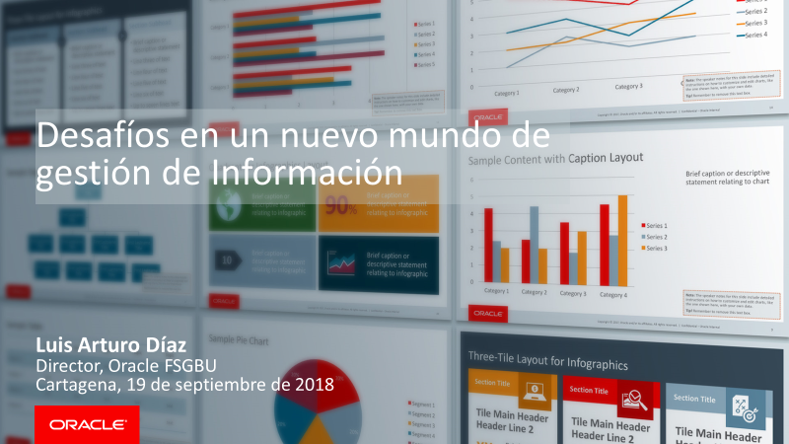
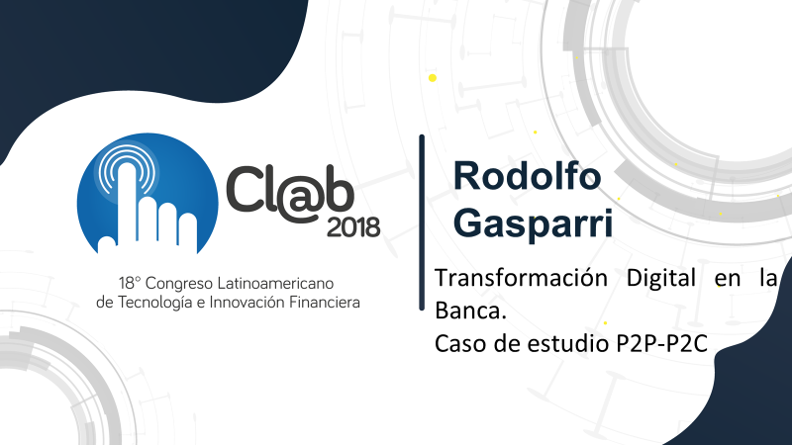

Slide 3
Blockchain
Talento Humano
Cloud
Seguridad
Inteligencia
Artificial
Regulación
Big Data
FinTech
Ciencia de Datos
Pagos Inmediatos
APIficación
Open Banking
Robotics
Biometría

Slide 4
Mensaje Final
El entorno de la banca sigue cambiando de manera acelerada.
Existen varios retos para la banca.
Hay que redefinir el modelo de negocio.
La transformación digital hoy no es una opción
La innovación debe ser parte del día a día.
La colaboración es un mecanismo para el crecimiento y enfrentar la competencia.

Slide 5
Agradecimientos y Reconocimientos
Asistentes.
Conferencistas.
Patrocinadores.
Presentadores.
Felaban.
Asobancaria.

Slide 6
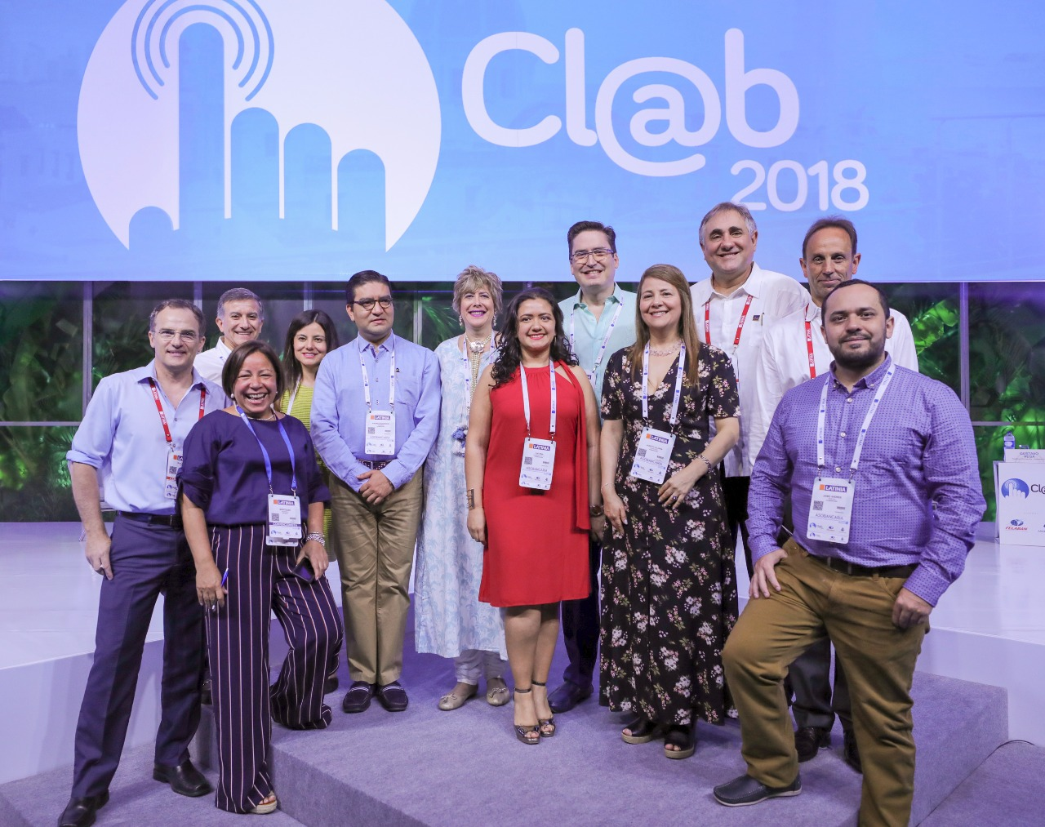
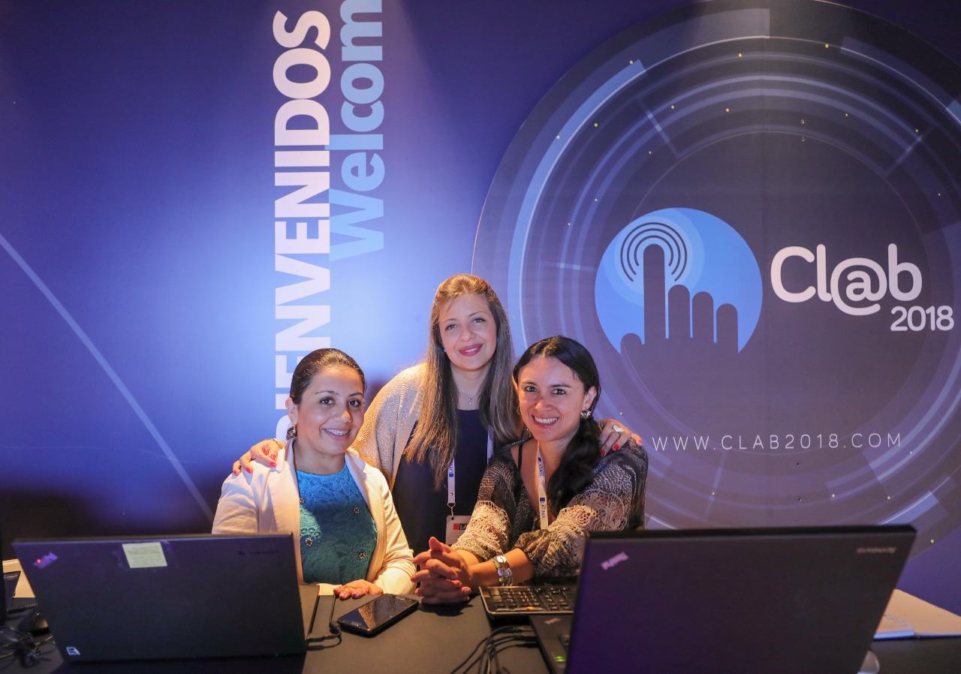
Agradecimientos y Reconocimientos

Slide 7
CLAB 2019 - 2020
Hollywood, Florida - USA
Quito - Ecuador

Slide 8
Visitantes

